Slide 1
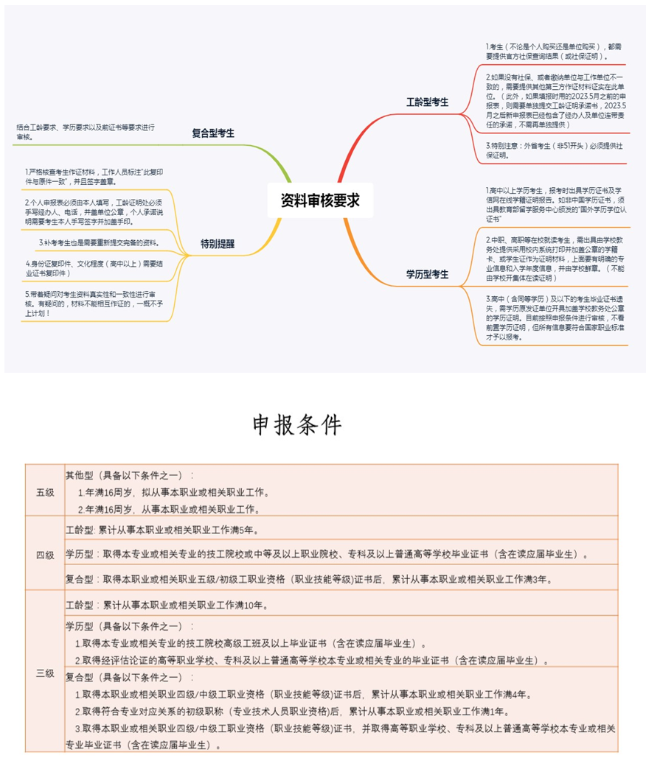
各级别申报条件

Slide 2
各类型报考所需资料
无类型报考 五级（初级工）报考专用 | 申报表 考前承诺书 身份证复印件
学历型报考 | 申报表 考前承诺书 身份证复印件 学历证书或教育部学籍在线验证报告
工龄型报考 | 申报表 考前承诺书 身份证复印件 社保证明（无社保证明的提供工资银行流水证明）
复合型报考 | 申报表 考前承诺书 身份证复印件 1.四级证书+社保证明四选一 2.四级证书+技工\技师\高职相关专业毕业证 四选一 3.专科及以上相关专业毕业证+四级证书+社保证明四选一 4.本科及以上相关专业毕业证+社保证明四选一

Slide 3
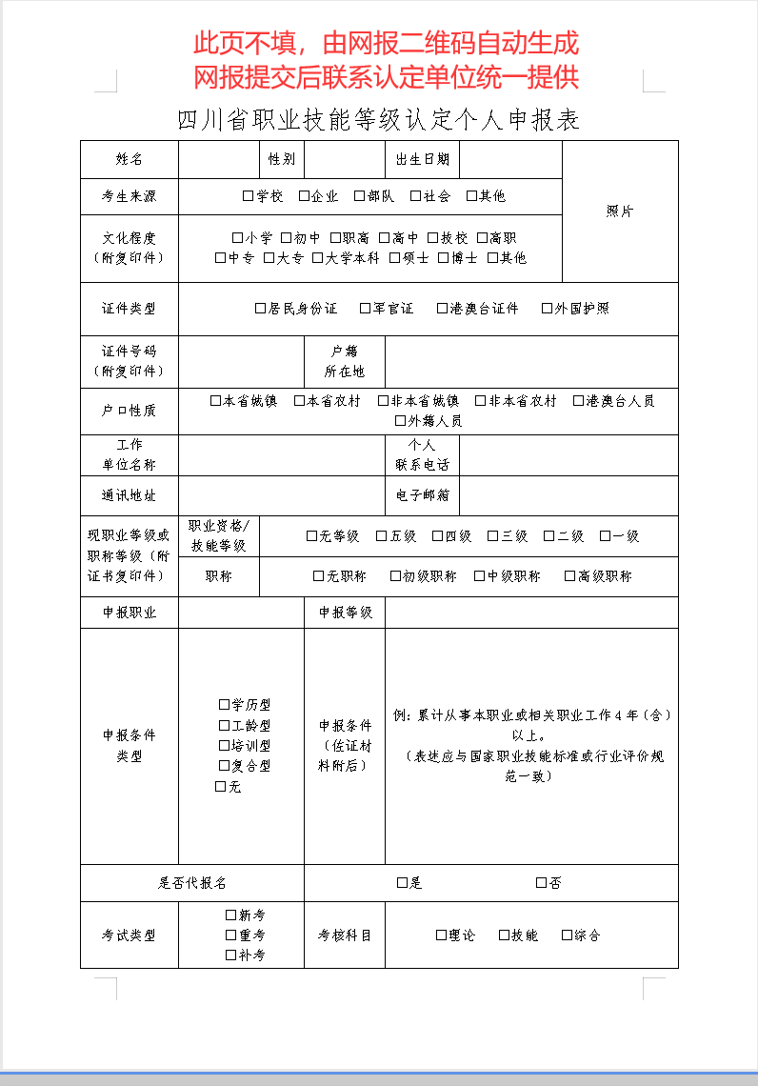
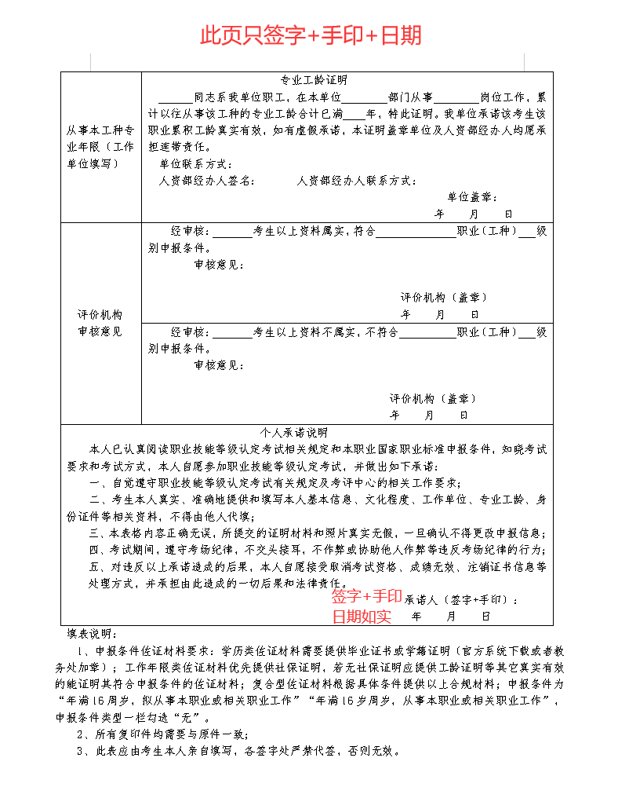
职业技能等级认定个人申报表(2023年版）无类型、学历型、培训型

Slide 4
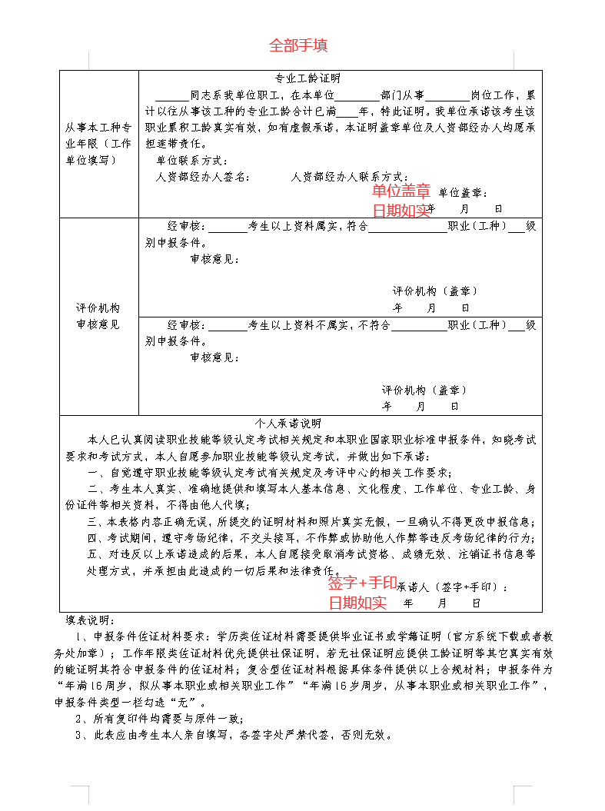
职业技能等级认定个人申报表(2023年版）工龄型、复合型

Slide 5
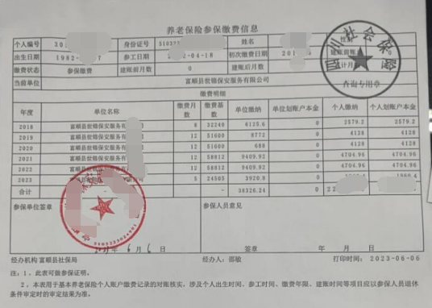
社保证明参考模板
可在微信小程序“我的社保卡”中下载或到政务中心服务窗口打印

